Slide 1
Тренинг
«Герб семьи»

Slide 2
Цель: сплочение членов семьи замещающих семей.
Задачи:
предоставить членам семьи возможность лучше узнать и понять друг друга;
способствовать безоценочному принятию приемными родителями детей и детьми родителей;
развивать коммуникативные навыки;
способствовать формированию целостности семьи;
актуализировать жизненные ценности семьи.

Slide 3
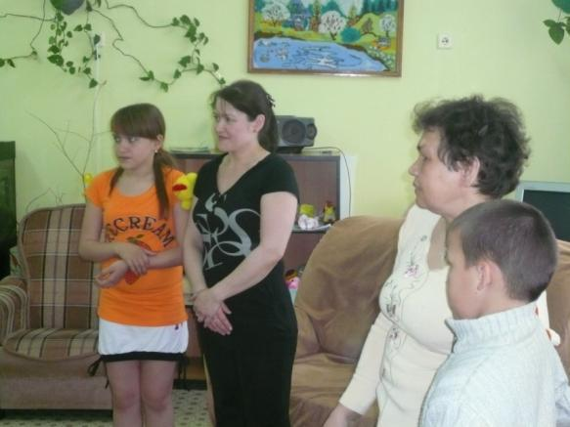
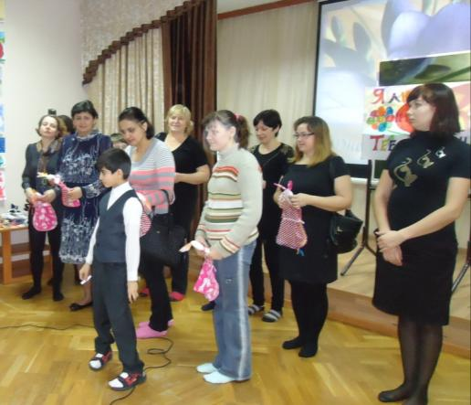
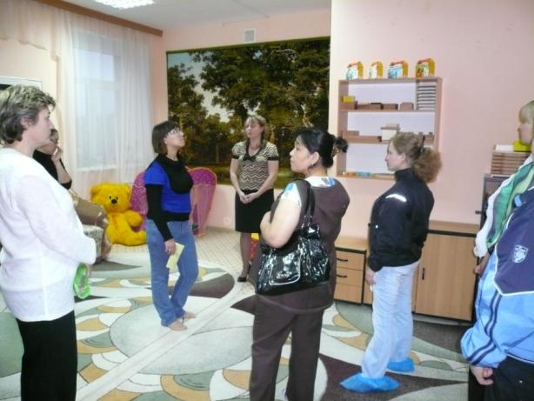
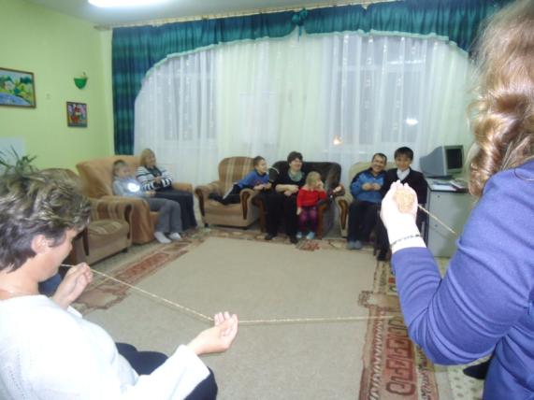
Приветствие

Slide 4
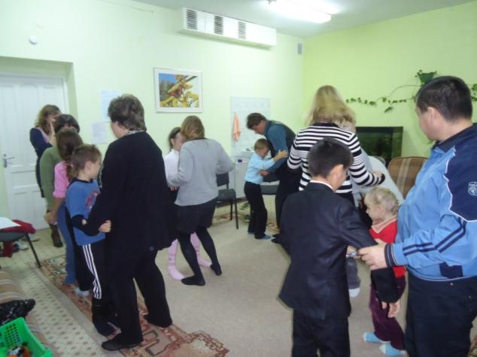
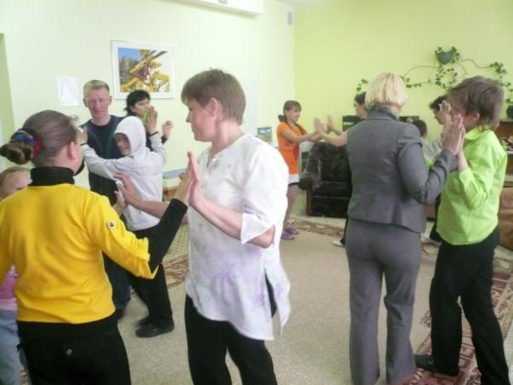
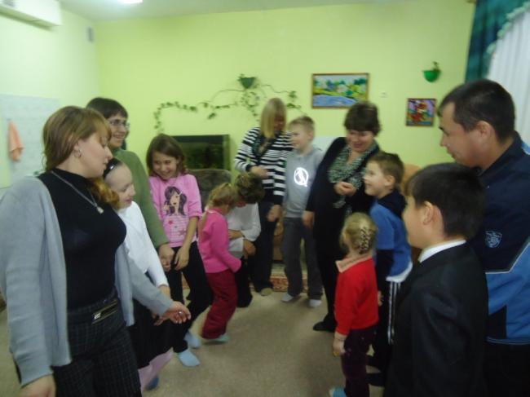
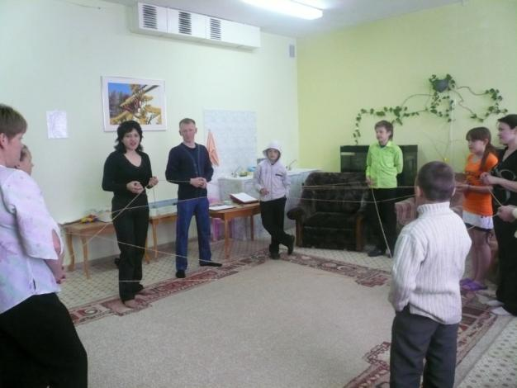
Знакомство с членами группы

Slide 5
Принятие правил группы
активность
доброжелательность и уважение
правило «СТОП»
правило «Я- высказывания»
правило на запрет давать оценку

Slide 6
Упражнение
«Продолжить фразу…»
«Я не люблю когда…..»
«Я люблю когда…..»
«Мне радостно, когда...»
«Мне грустно, когда...»
«Я сержусь, когда…»
«Я горжусь собой, когда…»
«Я мечтаю о том, что …».

Slide 7
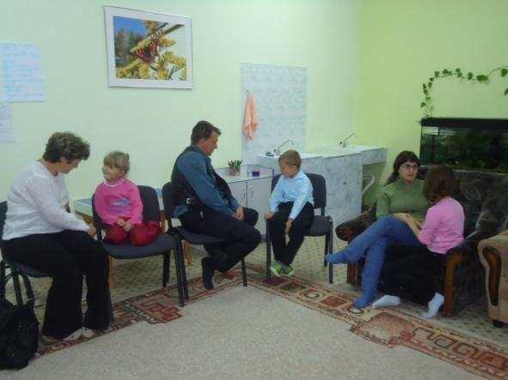
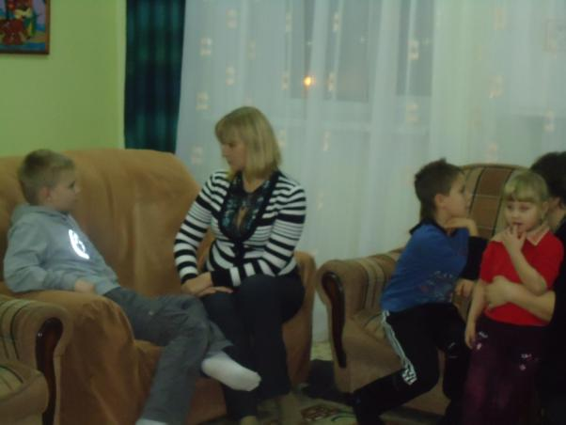
Упражнение
«Идеальный родитель и идеальный ребенок»

Slide 8
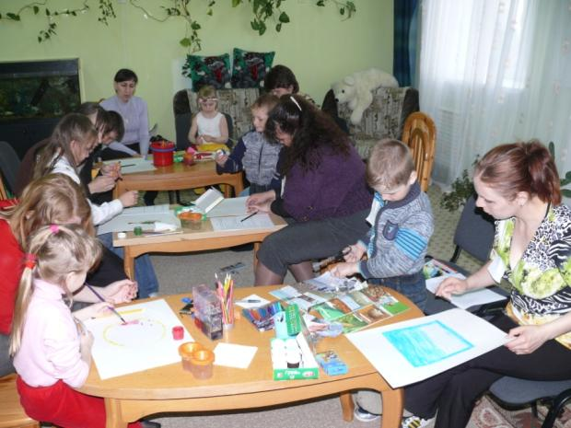
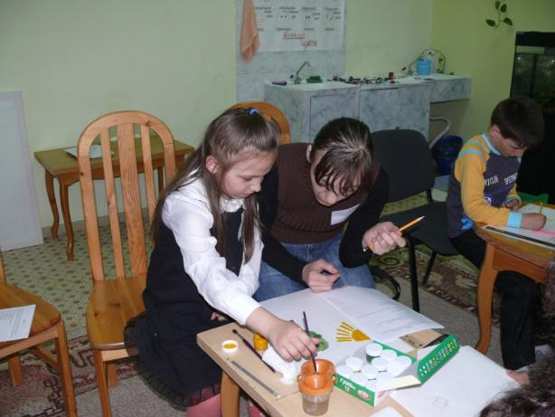
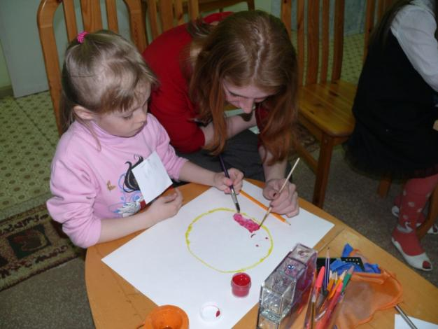
Упражнение «Рисуем герб семьи»
Живём, любовь свою храня,
Мы сможем всё – ведь мы – семья!
Девиз счастливой семьи: Твои мечты — мои заботы!
Наша крепкая семья и отважна, и сильна!
Папа, мама, я – дружная семья!

Slide 9
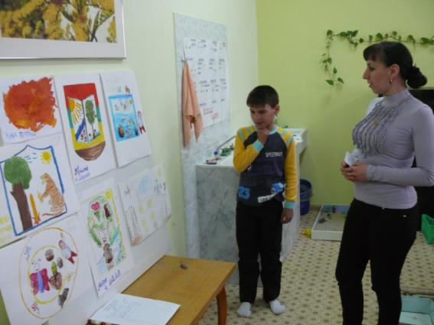
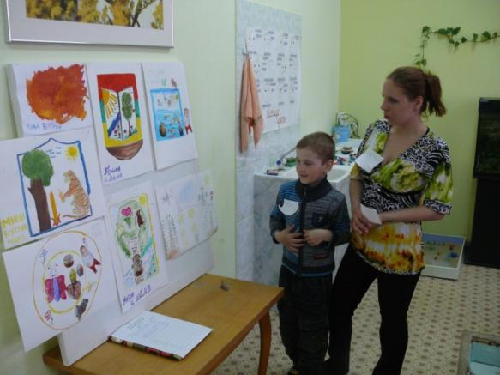
Рефлексия на выходе

Slide 10
Ритуал прощания

Slide 11
